Slide 1

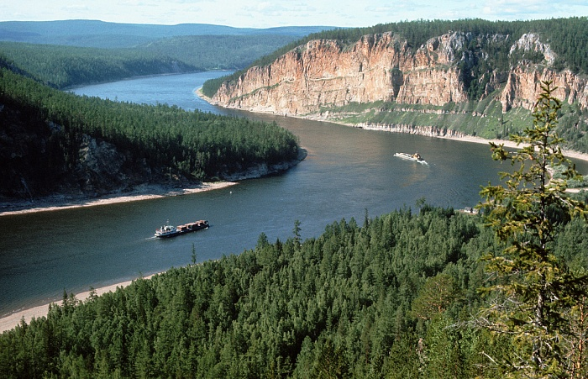
ГЕОГРАФИЯ
6
класс
ВНУТРЕННИЕ
ВОДЫ

Slide 2
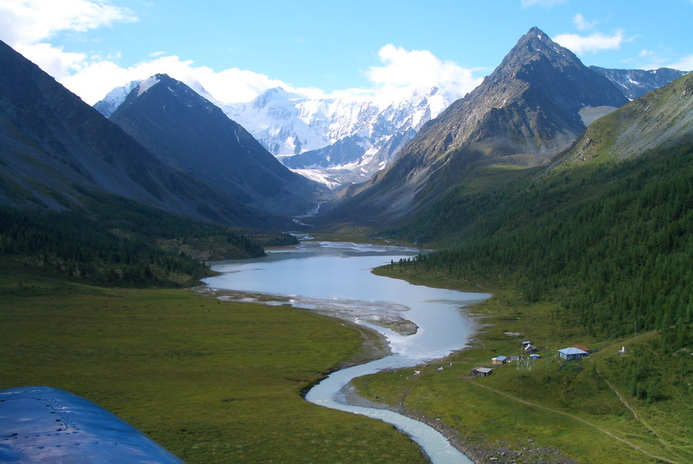

ПОЗНАКОМИМСЯ …
РАСПРЕДЕЛЕНИЕМ ВНУТРЕННИХ
ВОД
ТИПАМИ ПИТАНИЯ РЕК
КРУПНЫМИ РЕКАМИ ЕВРАЗИИ

Slide 3
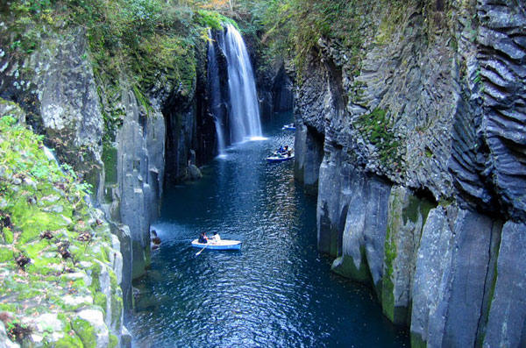
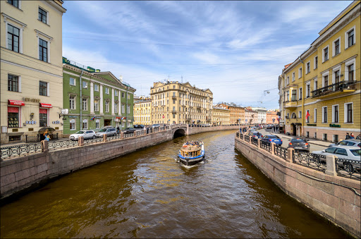
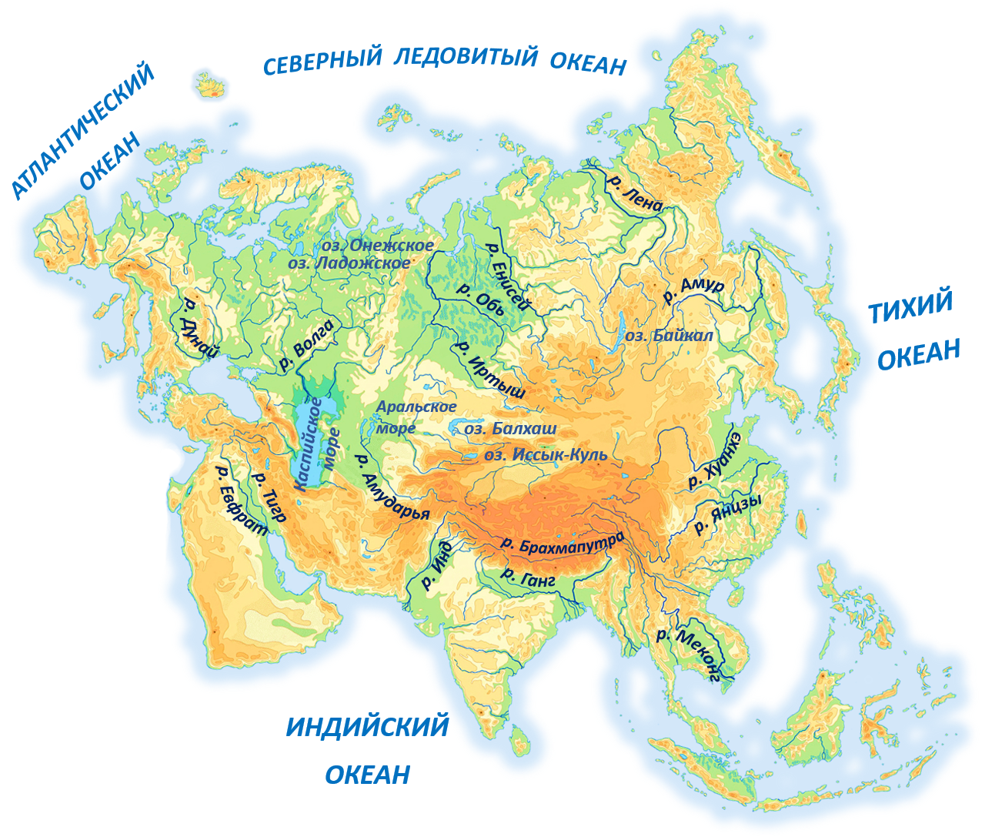
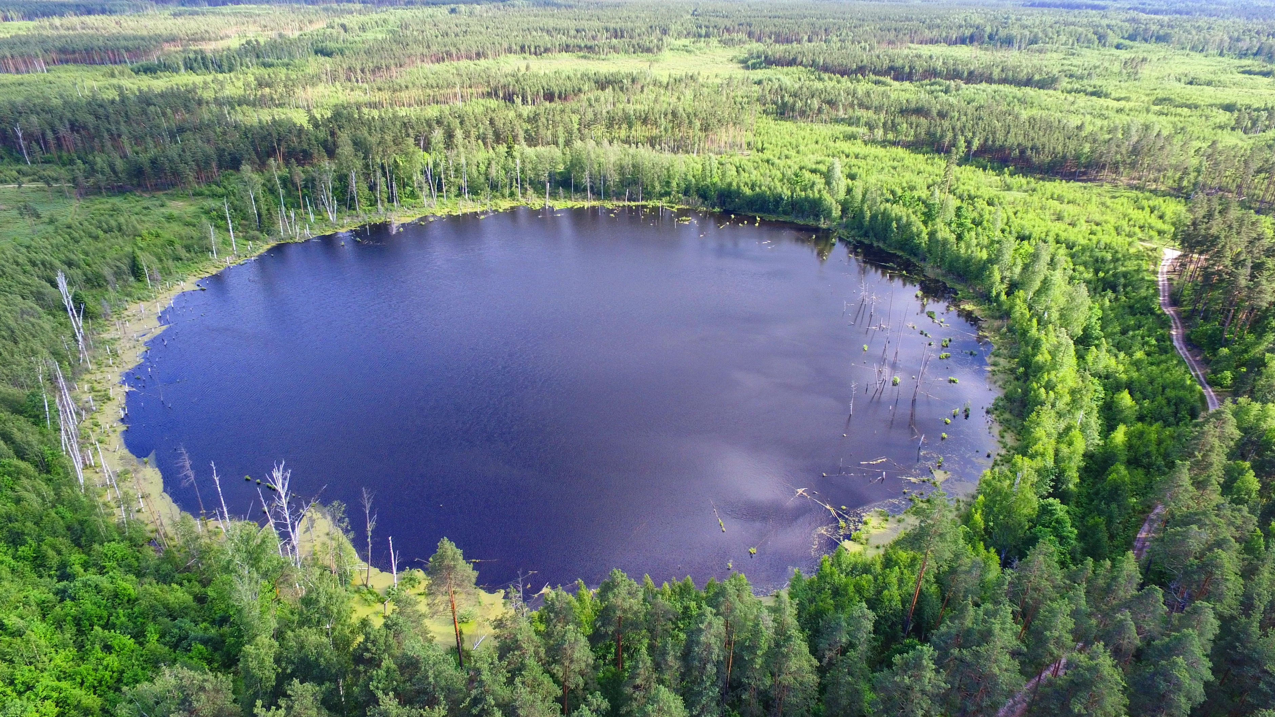
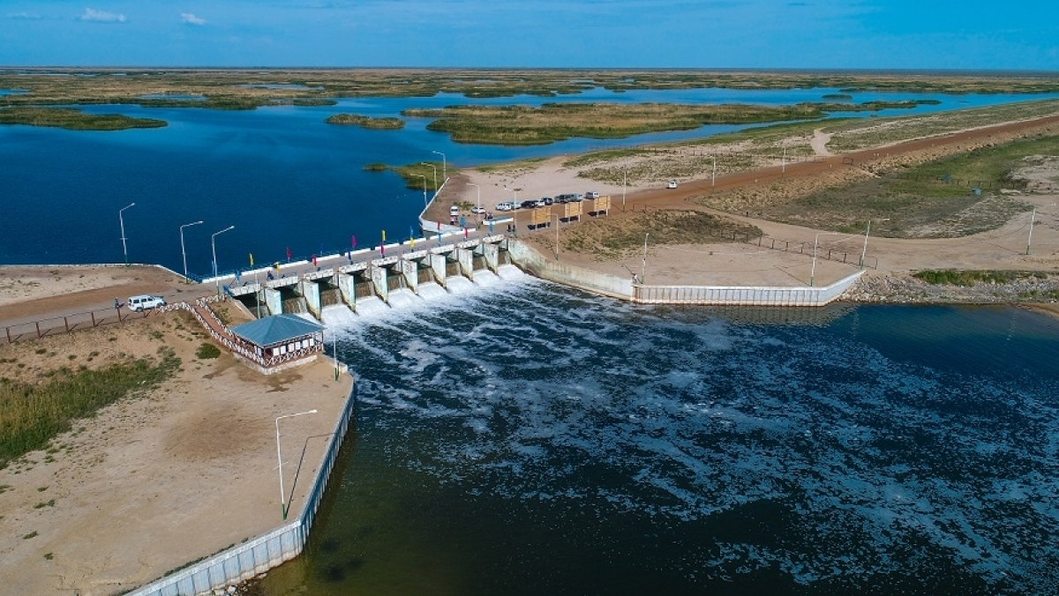
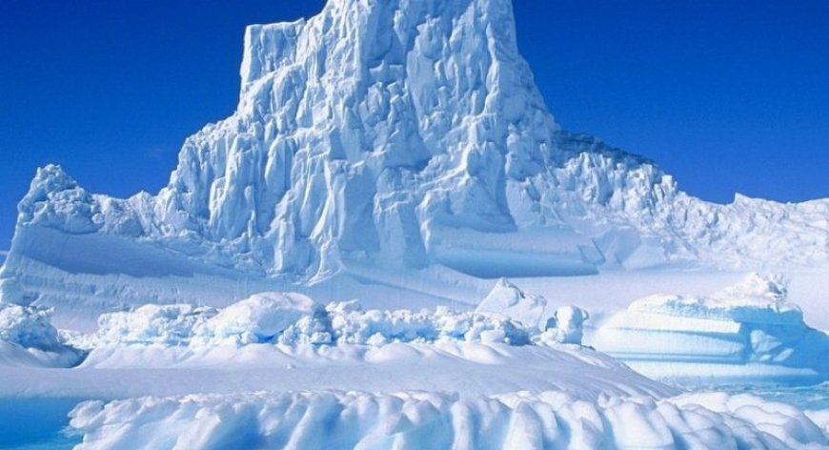
ПОВЕРХНОСТНЫЕ ВОДЫ ЕВРАЗИИ ПРЕДСТАВЛЕНЫ РЕКАМИ, ОЗЕРАМИ, ЛЕДНИКАМИ, КАНАЛАМИ И ВОДОХРАНИЛИЩА.
КЛИМАТ
Глубокое ущелье – каньон Колорадо, глубина – 2 км, протяженность – 320 км.
Крупный остров Гренландия (2,2 млн. км²)

Slide 4
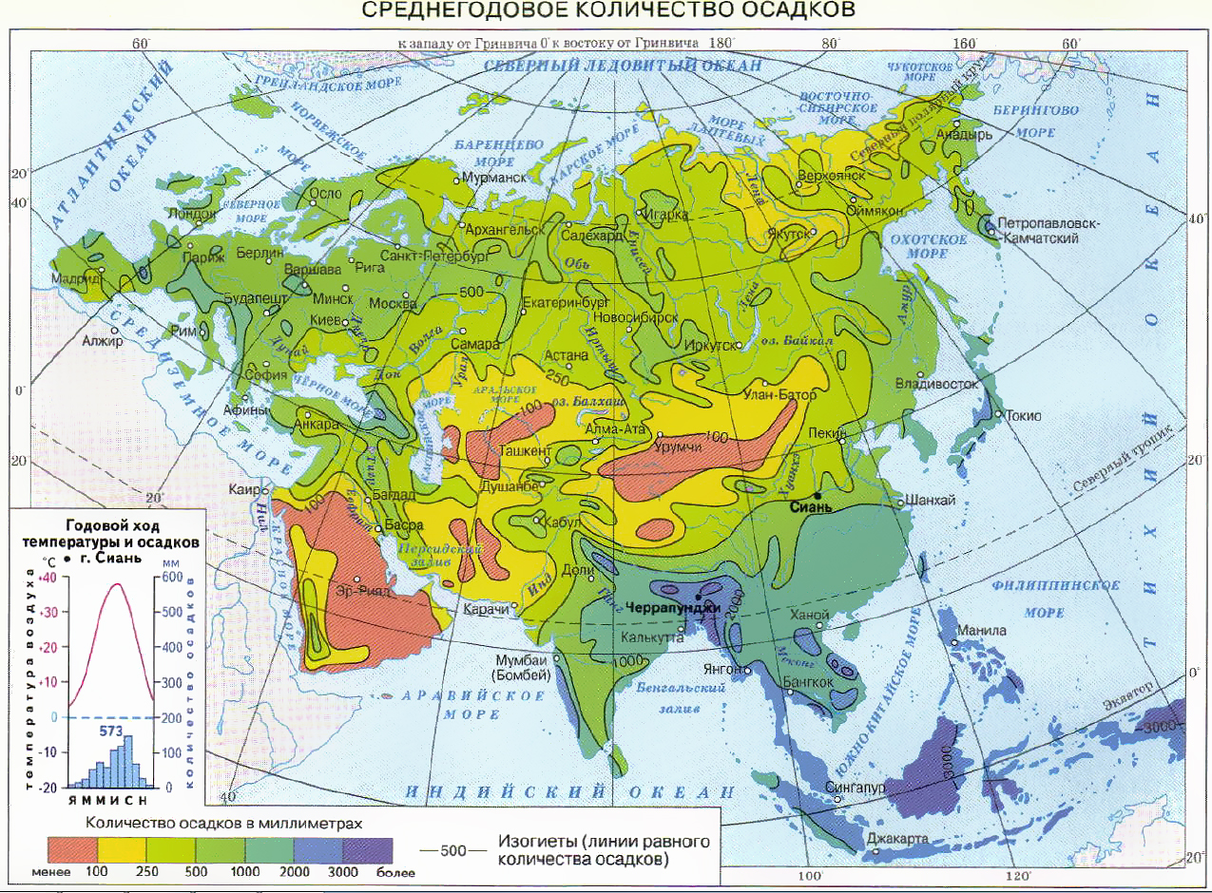
САМЫЕ МНОГОВОДНЫЕ РЕКИ В ОСНОВНОМ ФОРМИРУЮТСЯ И ПРОТЕКАЮТ В УМЕРЕННОМ ПОЯСЕ И В ОБЛАСТЯХ МУСОННОГО КЛИМАТА. В ЗАСУШЛИВЫХ РАЙОНАХ СЕТЬ РЕК РАЗРЕЖЕННАЯ.
КЛИМАТ
Глубокое ущелье – каньон Колорадо, глубина – 2 км, протяженность – 320 км.
Крупный остров Гренландия (2,2 млн. км²)

Slide 5
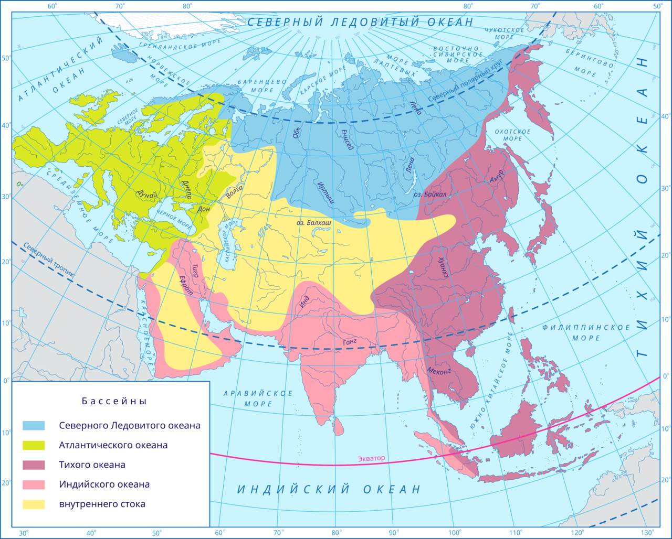
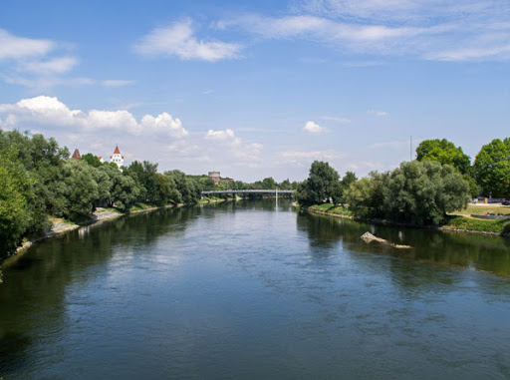
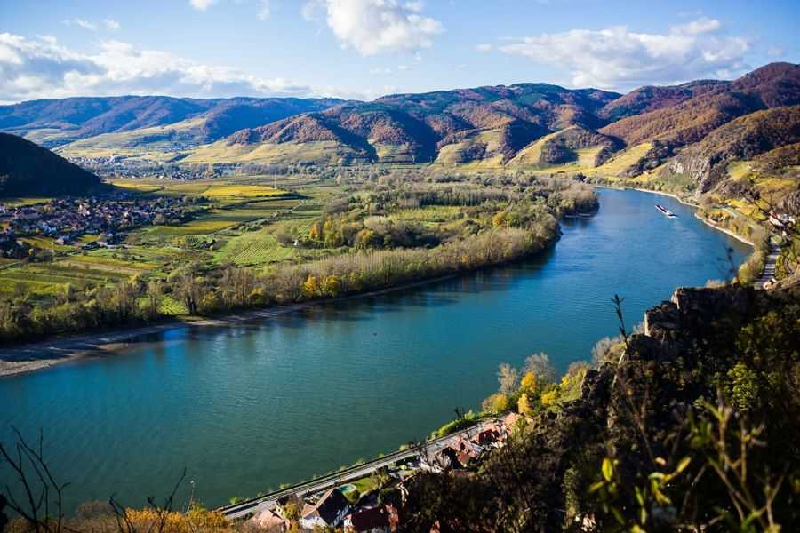
РЕКИ ЕВРАЗИИ ОТНОСЯТСЯ К ПЯТИ БАССЕЙНАМ
КЛИМАТ

Slide 6
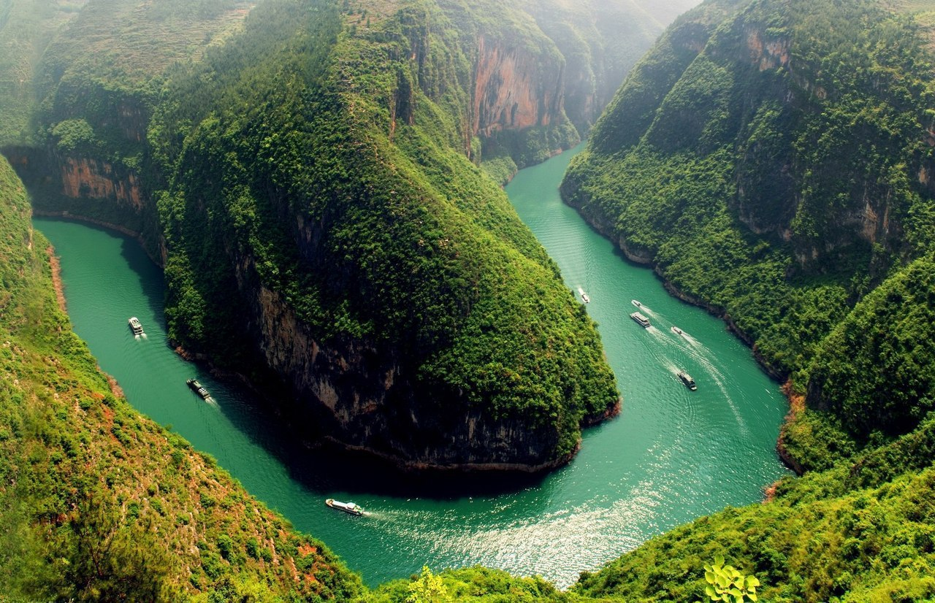
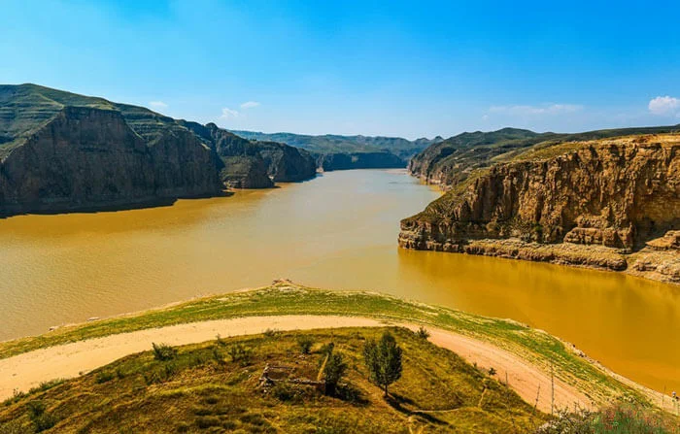
Реки бассейна Тихого океана имеют муссонный тип режима и выделяются многоводностью (Янцзы, Хуанхэ, Меконг, Амур).
КЛИМАТ
Янцзы — самая длинная река Евразии ( 6300 км).
Она начинается в Тибете, через порожистые ущелья прорывается на аллювиальную равнину и впадает
в Восточно-Китайское море. Янцзы по объёму стока занимает 4 -е место после Амазонки, Конго и Ганга
с Брахмапутрой.
Хуанхэ («жёлтая река») — вторая по длине река Евразии
(4845 км). Хуанхэ каждый год выносит в Жёлтое море более 1 млрд. т. твёрдого материала, что и придаёт воде самой реки и моря жёлтый цвет.

Slide 7
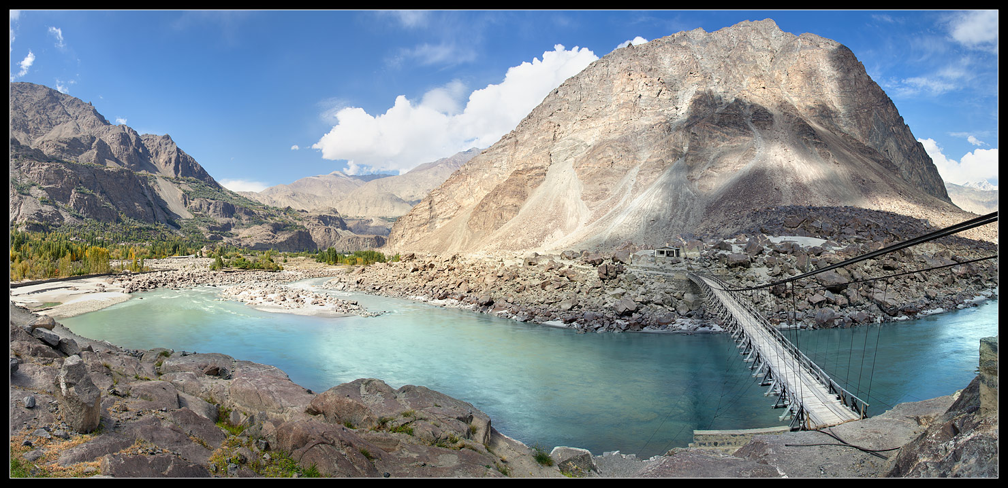
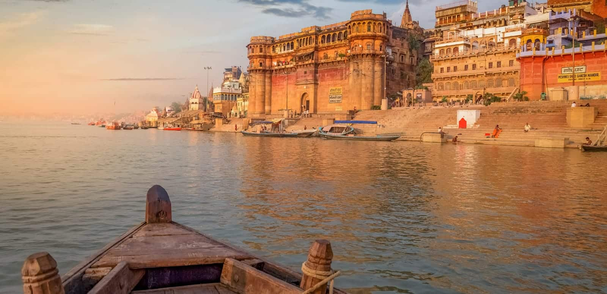
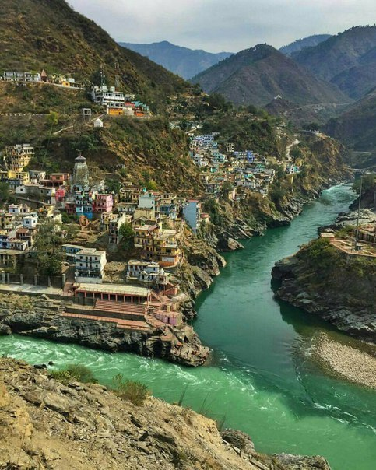
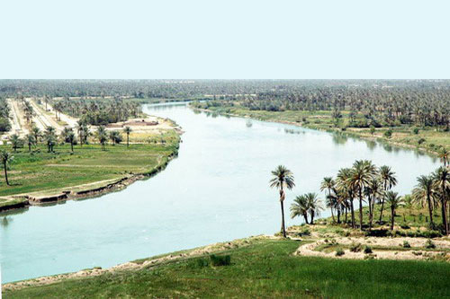
У рек бассейна Индийского океана также муссонный режим. Крупнейшие из них — Инд, Брахмапутра, Ганг, Тигр, Евфрат — образуются высоко в горах. Система Ганг — Брахмапутра по водности занимает 3 -е место после Амазонки и Конго.
КЛИМАТ
Бассейн Ганга — занимает площадь
1 060 000 км², часть питания реки — дождевое, за счёт влаги, которую приносят юго-западные муссоны и тропические циклоны (в нижнем течении), а часть — снеговое, за счёт гималайских снегов. Длина 2700 км.

Slide 8
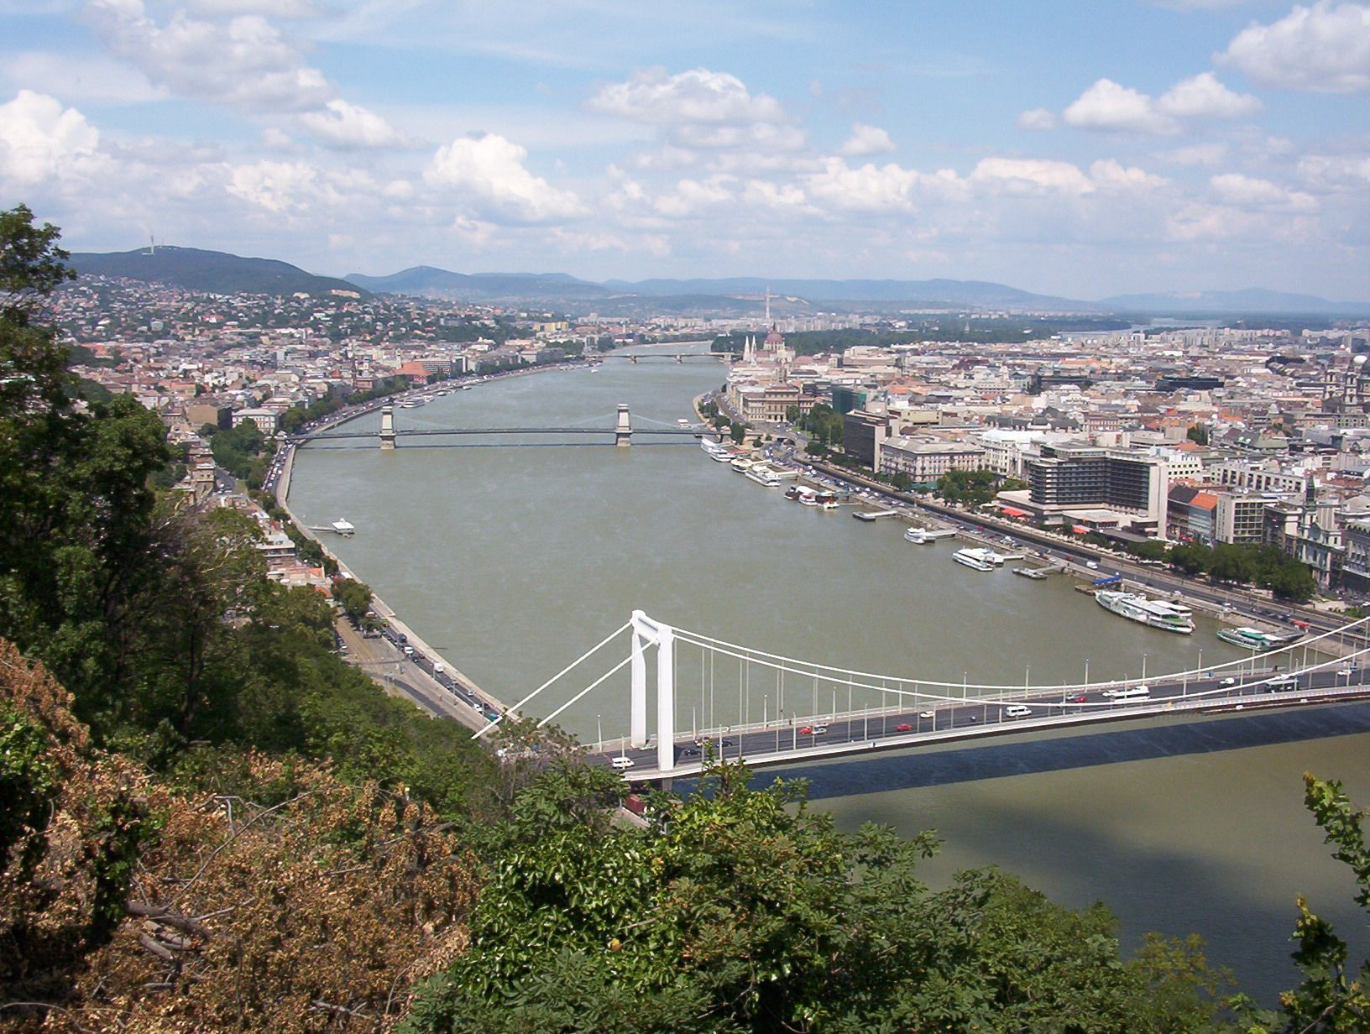
Реки бассейна Атлантического океана не образуют крупных систем, имеют меньший и более равномерный сток, разнообразные источники питания. Самая крупная река этого бассейна — Дунай ( 2850 км), она протекает по территории или является границей 10 -и стран
КЛИМАТ
Дунай - вторая по протяжённости река
в Европе, «интернациональная» река. Длина — 2860 км.

Slide 9
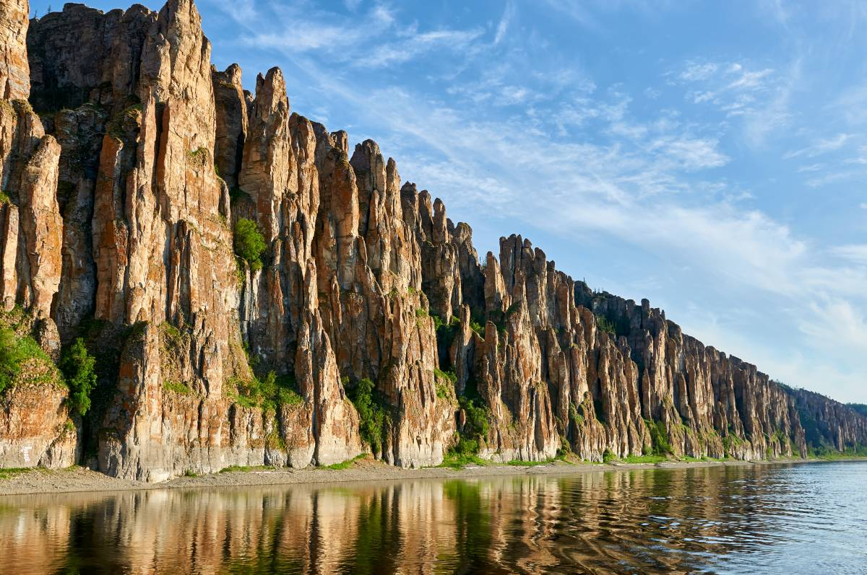
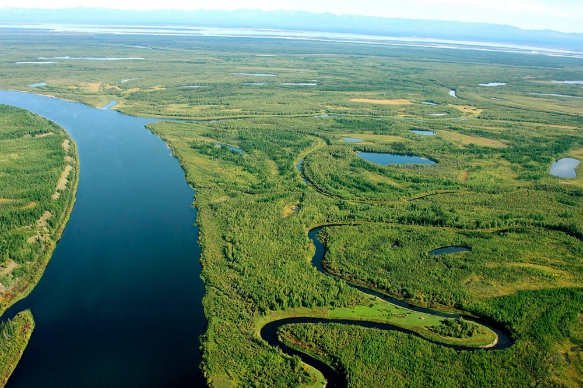
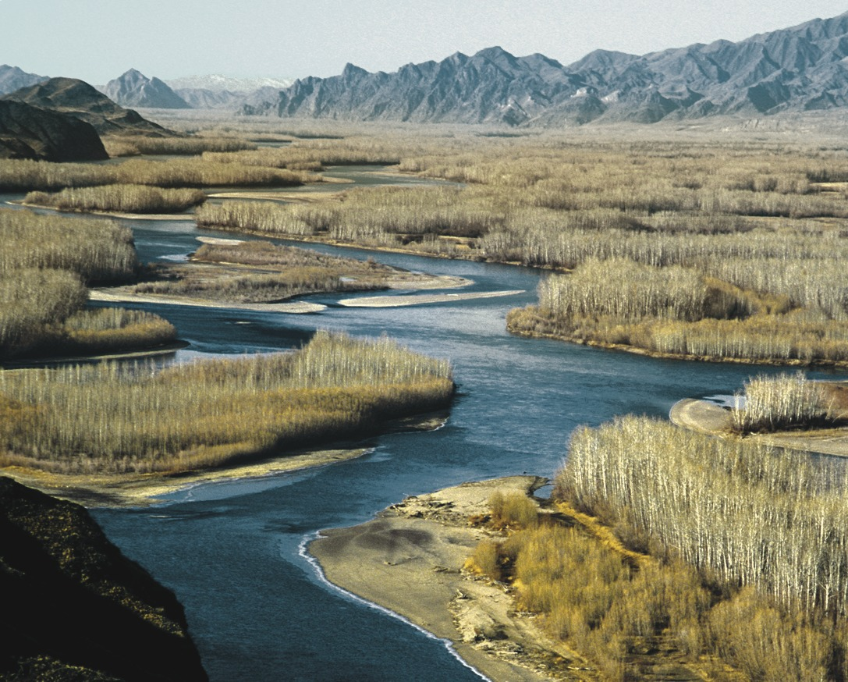
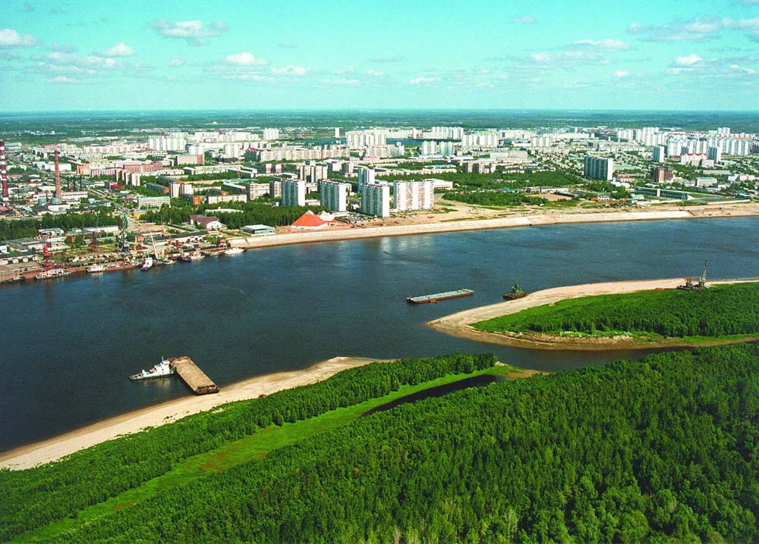
Бассейн Северного Ледовитого океана занимает северную окраину Евразии. Крупнейшие реки этого бассейна — Лена, Обь, Енисей — берут начало в горах, текут по равнинам с юга на север. Питаются они талыми снеговыми, дождевыми и ледниковыми водами. Зимой замерзают, а многие их некрупные притоки промерзают до дна
КЛИМАТ
Лена — самая полноводная река в России, третья по длине. Её длина превышает 4400 километров, что ставить её на десятое место в списке самых длинных рек мира.
Обь входит в тройку самых длинных рек в России – 5410 км. Питание Оби преимущественно снеговое.

Slide 10
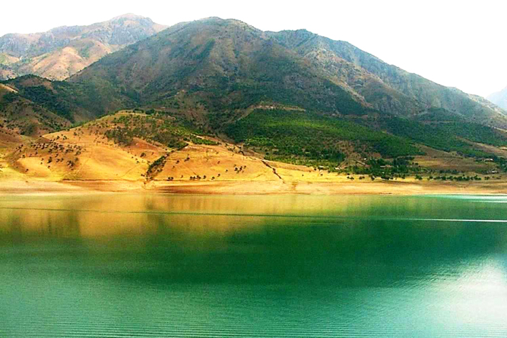
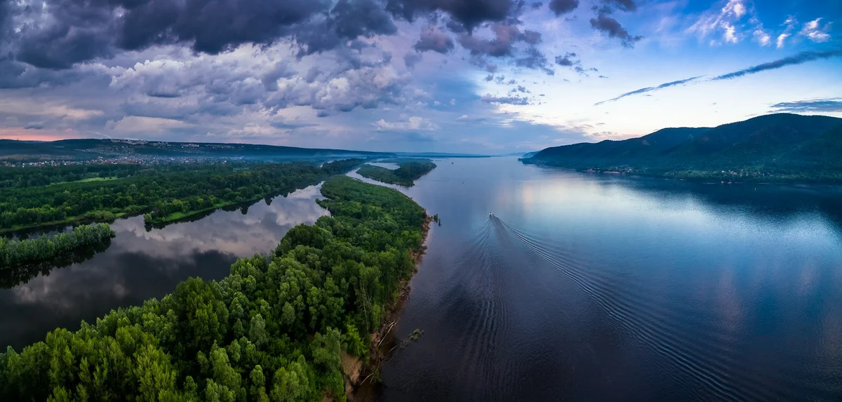
Бассейн внутреннего стока
КЛИМАТ
Волга река внутреннего стока, она впадает в Каспийское море. К рекам внутреннего стока относят также Урал, Эмбу, Сырдарью, Амударью.

Slide 11
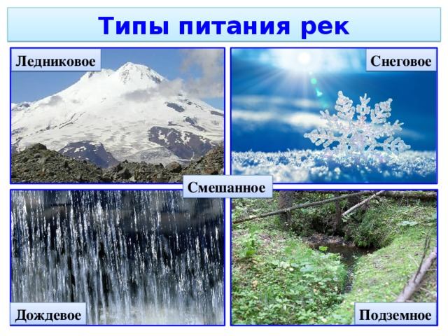
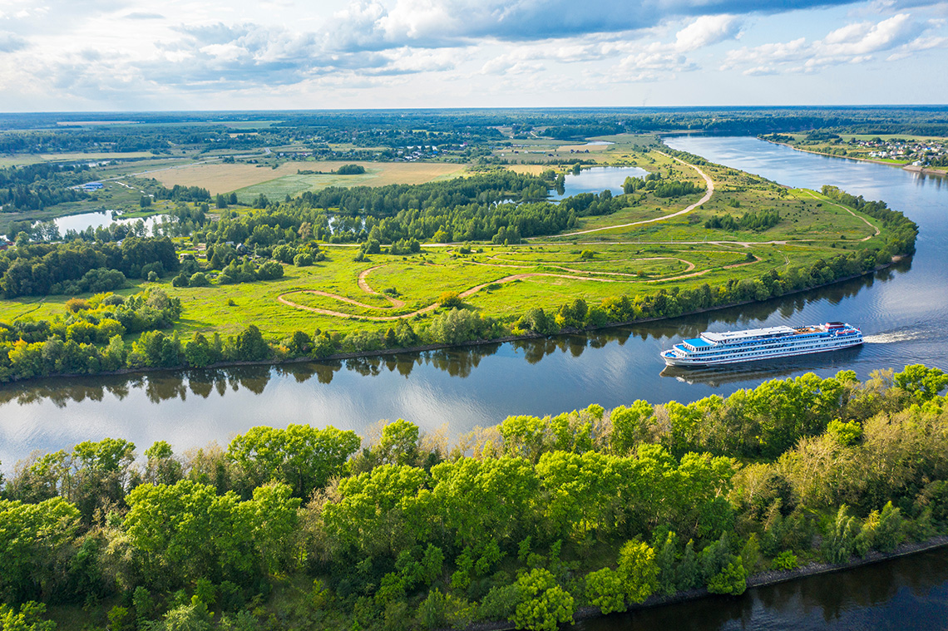
ВНУТРЕННИЕ ВОДЫ ЕВРАЗИИ
КЛИМАТ
ВОЛГА, ОБЬ ( С ПРИТОКОМ ИРТЫШ), ЕНИСЕЙ, ЛЕНА, ПЕЧОРА ПИТАЮТСЯ – СНЕГОВЫМИ И ДОЖДЕВЫМИ ВОДАМИ, РАЗЛИВАЯСЬ И ВЫХОДЯ ИЗ БЕРЕГОВ ВЕСНОЙ. ПРИ ЭТОМ РЕКИ, ТЕКУЩИЕ В СТОРОНУ СЕВЕРНОГО ЛЕДОВИТОГО ОКЕАНА, ЗИМОЙ НА ДОЛГОЕ ВРЕМЯ ЗАМЕРЗАЮТ.

Slide 12
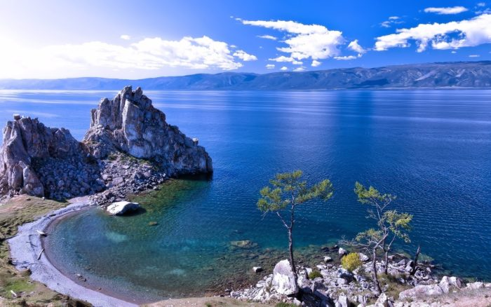
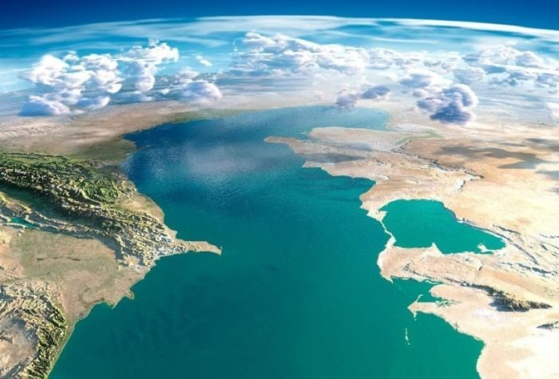
Озёра Евразии многочисленны и разнообразны. Они неравномерно распределены по территории и различаются происхождением котловин, размерами, питанием, температурным режимом, солёностью.
КЛИМАТ
Каспийское море. Его площадь –
376 тысяч кв. км. Это соленый водоем. Оно омывает берега сразу пяти стран и фактически является границей Азии и Европы.
Глубина озера Байкал — 1620 м, общая площадь бассейна составляет
571 000 кв.км. Водоем имеет тектоническое происхождение и расположен в Восточной Сибири.

Slide 13
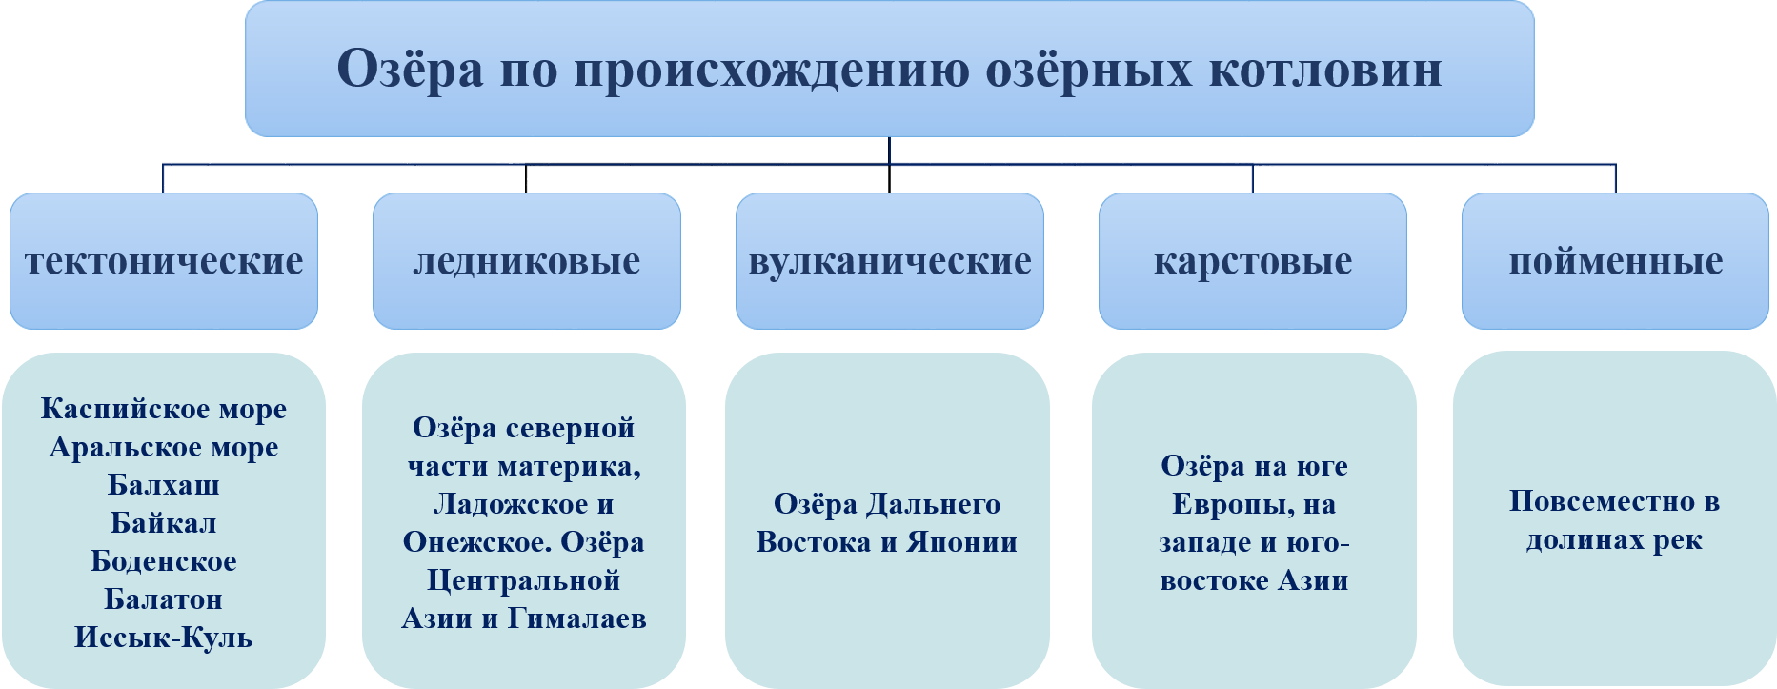
ВНУТРЕННИЕ ВОДЫ ЕВРАЗИИ
КЛИМАТ

Slide 14
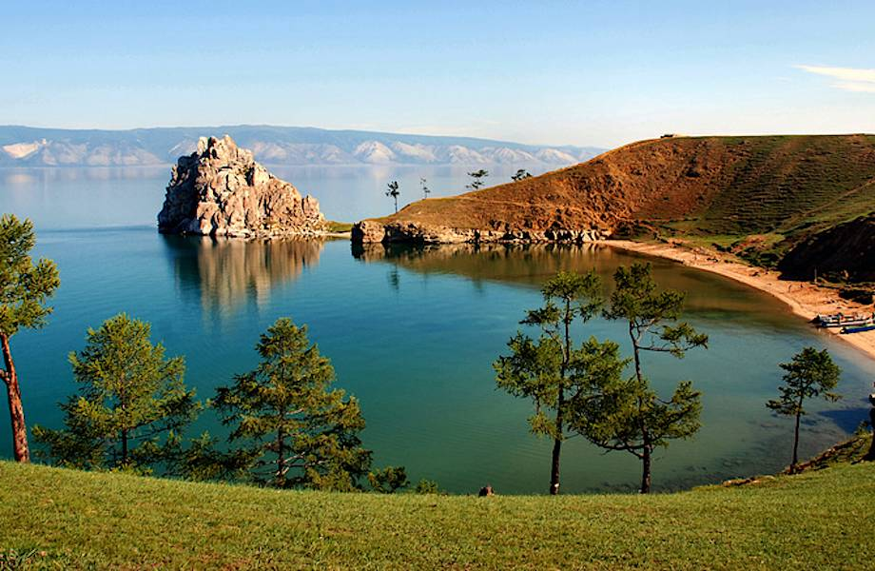
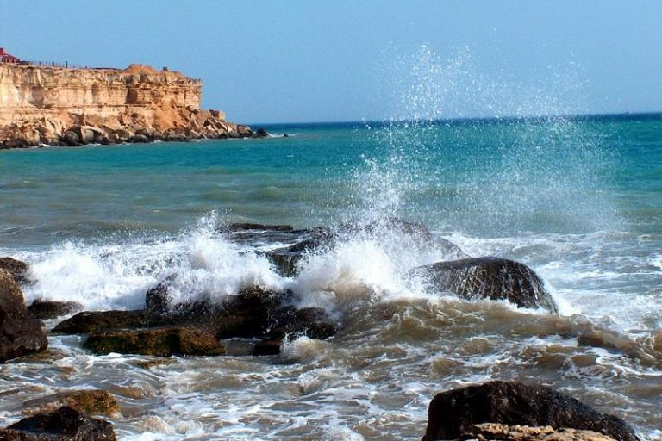
Внутренние воды Евразии
КЛИМАТ
Сточные озера
Бессточные озера
Каспийское, Аральское,
Балхаш, Иссык-Куль и др.
Байкал, Онежское,
Ладожское и др.

Slide 15
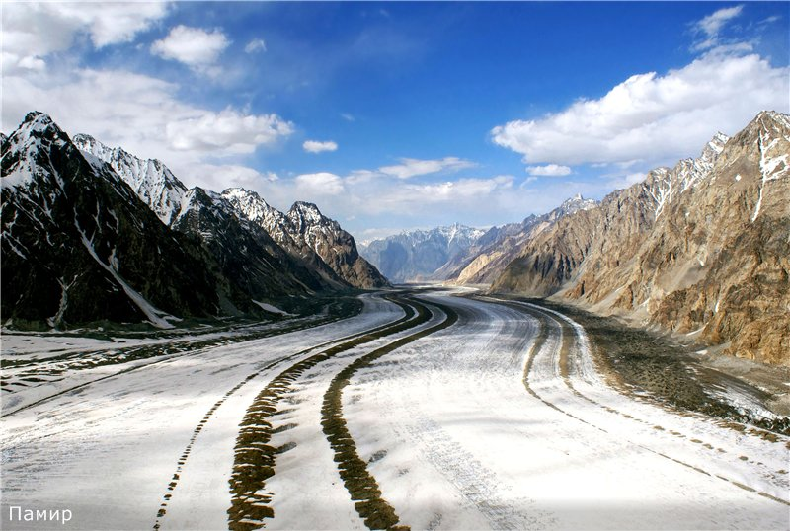
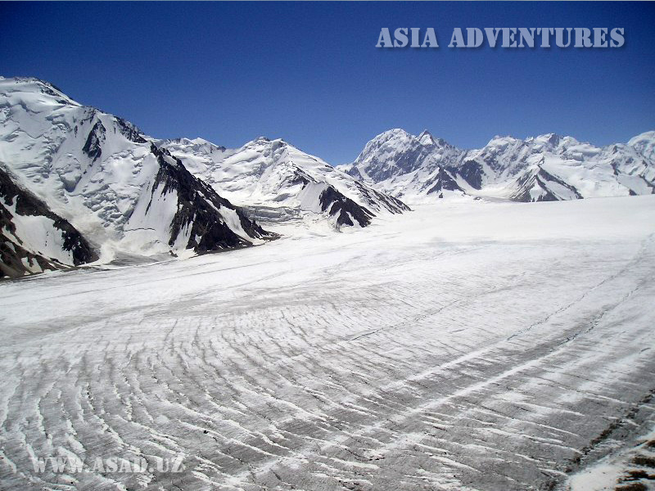
Горные ледники
Ледник Федченко самый большой ледник на Памире. Расположен на территории Центрального Таджикистана на территории Горно-Бадахшанской автономной области.
Это самый длинный ледник в мире за пределами полярных регионов. Длина 72 км, ширина – 1 700 – 3 100 м, а толщина 1000 м.
Крупный остров Гренландия (2,2 млн. км²)

Slide 16
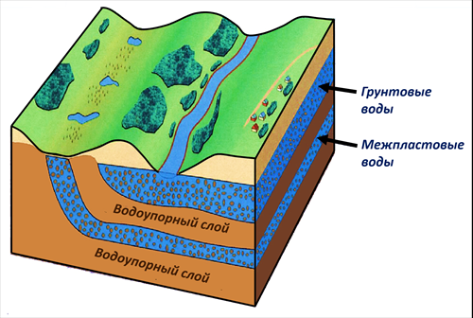
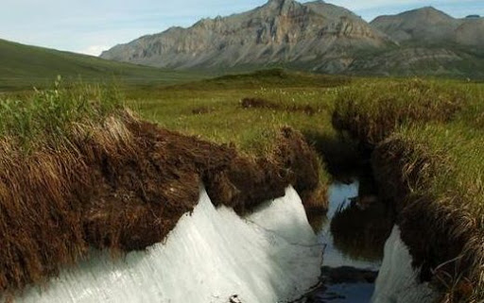
ВНУТРЕННИЕ ВОДЫ
Многолетняя мерзлота распространена на большой площади на севере Евразии. Она образуется от промерзания подземных вод вместе с осадочными породами, которые их вмещают.
Подземные воды имеют широкое распространение. Под обширными равнинами Евразии имеются огромные бассейны подземных вод. Родники и гейзеры также относятся
к подземным водам.
Крупный остров Гренландия (2,2 млн. км²)

Slide 17

Задание:
Прочитать параграфы 54
Внутренние воды Евразии.
2. Выполнить : практическое задание стр. 125.

Slide 18
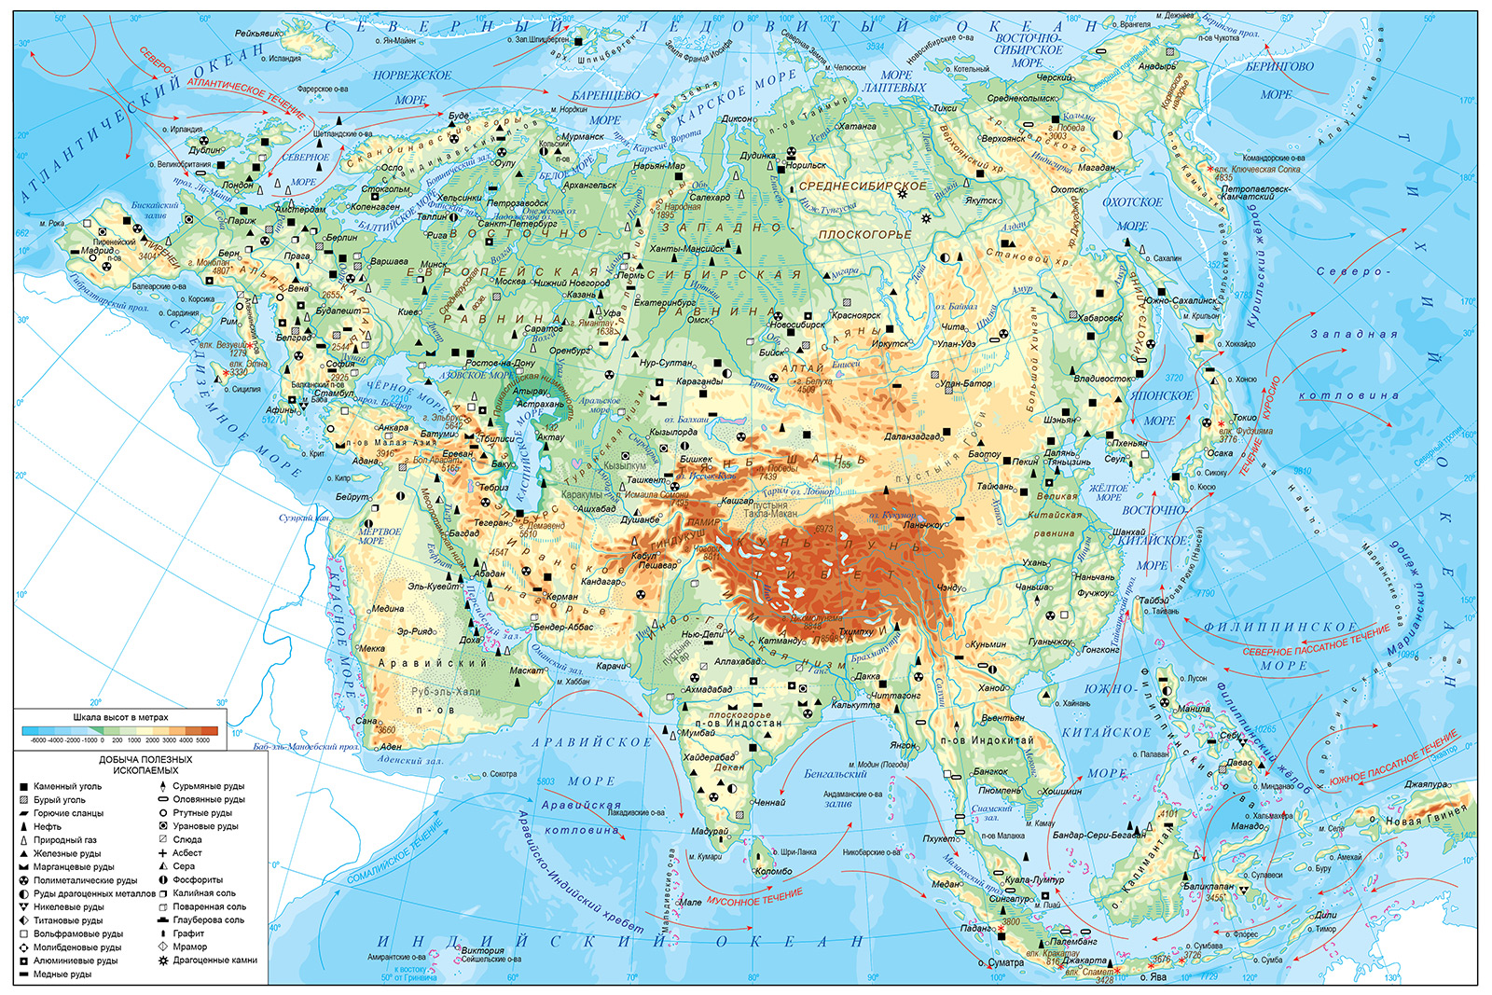
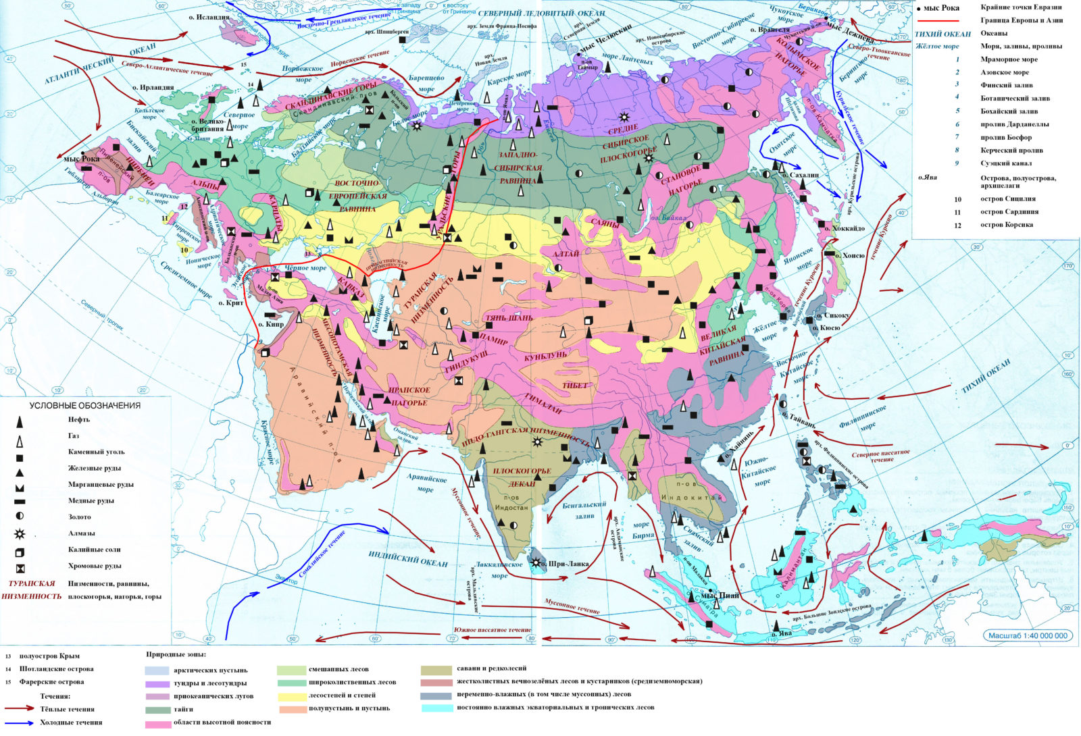
РЕЛЬЕФ ЕВРАЗИИ
РАВНИНЫ ОТНОСЯТСЯ К ДРЕВНИМ
И МОЛОДЫМ ПЛАТФОРМАМ ЗЕМНОЙ
КОРЫ.
НА ДРЕВНИХ ПЛАТФОРМАХ РАСПОЛОЖЕНЫ:
ВОСТОЧНО-ЕВРОПЕЙСКАЯ РАВНИНА
СРЕДНЕСИБИРСКОЕ ПЛОСКОГОРЬЕ
ВЕЛИКАЯ КИТАЙСКАЯ РАВНИНА
ПЛОСКОГОРЬЯ ИНДОСТАНА
АРАВИЙСКИЙ ПОЛУОСТРОВ
НА СРАВНИТЕЛЬНО МОЛОДЫХ ПЛАТФОРМАХ РАСПОЛОЖЕНЫ:
ЗАПАДНО-СИБИРСКАЯ РАВНИНА
ИНДО-ГАНСКАЯ НИЗМЕННОСТЬ
ТУРАНСКАЯ НИЗМЕННОСТЬ

